Slide 1
Копіювання та переміщення клітинок і діапазонів, зокрема тих, що містять формули
За навчальною програмою 2017 року
Урок 12

Slide 2
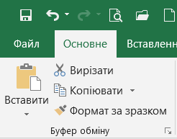
Копіювання та переміщення клітинок і діапазонів
Розділ 2 § 12
Операції копіювання та переміщення даних з клітинки або діапазону клітинок електронної таблиці в табличному процесорі Excel здійснюються аналогічно до цих самих операцій у текстовому процесорі Word.
Наприклад, уміст виділеної клітинки або виділеного діапазону клітинок копіюється до Буфера обміну (команди Копіювати, Вирізати), і звідти його можна вставити а інше місце електронної таблиці (команда Вставити). Перед вставленням потрібно виділити об'єкти, до яких буде вставлено дані з Буфера обміну.

Slide 3
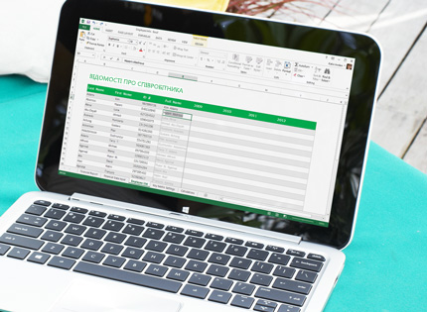
Копіювання та переміщення клітинок і діапазонів
Розділ 2 § 12
Уміст клітинки можна вставити в клітинку та в діапазон, при цьому всі клітинки діапазону будуть заповнені однаковим значенням. Уміст виділеного діапазону можна вставити в діапазон такого самого розміру.
Для цього достатньо вказати першу клітинку діапазону для вставлення.

Slide 4
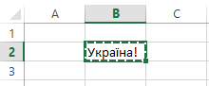
Копіювання та переміщення клітинок і діапазонів
Розділ 2 § 12
Звертаю вашу увагу, що під час виконання команди Вирізати в Excel видалення вмісту клітинок з попереднього місця відбувається тільки після того, як їх буде вставлено в інше місце. А в Word виділений об'єкт видаляється з тексту одразу після виконання команди Вирізати. Об'єкти, дані з яких видаляються, у книзі обводиться пунктирною рамкою.

Slide 5
Автозаповнення та автозавершення.
Розділ 2 § 12
Текстові дані вводяться за тими самими правилами, що й у Word. Але Excel надає додаткові можливості для автоматизації введення текстів. Програма запам'ятовує текстові дані, уведені в попередні клітинки поточного стовпця. І під час уведення перших літер таких самих даних у наступні клітинки цього стовпця програма автоматично пропонує їх повний текст.
За згоди потрібно натиснути Enter, інакше слід продовжувати введення необхідного тексту.

Slide 6
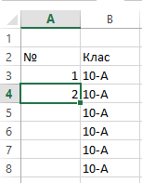
Автозаповнення та автозавершення.
Розділ 2 § 12
Під час заповнення таблиці інколи виникає потреба введення даних, що повторюються або мають певну закономірність. Наприклад, номери за порядком учнів класу або номер класу для всіх учнів цього класу тощо.
Для введення таких списків даних зручно копіювати дані з використанням маркера заповнення - маленького чорного квадрата в правому нижньому куті табличного курсора.

Slide 7
Автозаповнення та автозавершення.
Розділ 2 § 12
Для введення послідовності текстових даних у діапазон клітинок потрібно:
1
Увести в першу клітинку діапазону перший елемент списку.
2
Зробити цю клітинку поточною.
3
Навести вказівник на маркер заповнення (при цьому вказівник виглядатиме як чорний хрестик +).
4
Натиснути ліву кнопку миші та, утримуючи й натиснутою, виділити потрібний діапазон.
5
Відпустити ліву кнопку миші.

Slide 8
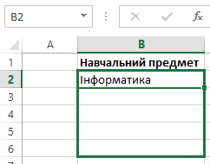
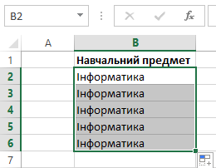
Автозаповнення та автозавершення.
Розділ 2 § 12

Slide 9
Автозаповнення та автозавершення.
Розділ 2 § 12
Для введення послідовності чисел потрібно:
1
Увести в дві сусідні клітинки перші два елементи списку.
2
Виділити ці клітинки.
3
Заповнити потрібний діапазон клітинок, використовуючи маркер заповнення.

Slide 10
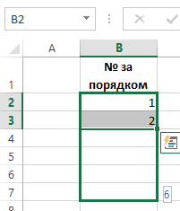
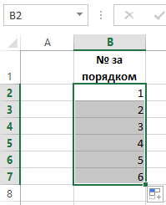
Автозаповнення та автозавершення.
Розділ 2 § 12

Slide 11
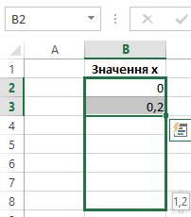
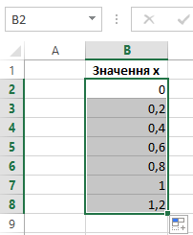
Автозаповнення та автозавершення.
Розділ 2 § 12
При цьому за першими двома елементами списку обчислюється різниця між елементами та, враховуючи її, його наступні елементи.

Slide 12
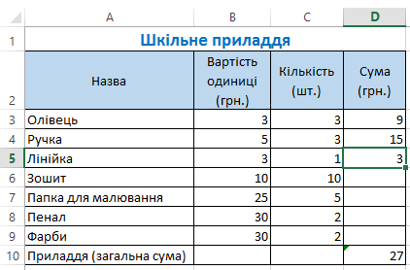
Автозаповнення та автозавершення.
Розділ 2 § 12
Часто в суміжних клітинках таблиць виконуються однотипні розрахунки. Для автоматизації однотипних розрахунків можна скопіювати формулу до клітинок відповідного діапазону.
При цьому достатньо скористатися засобом автозаповнювання.
=B3*C3
=B4*C4
Маркер автозаповнення

Slide 13
Автозаповнення та автозавершення.
Розділ 2 § 12
Копіювання формули використовуючи автозаповнення:
1
Виділи клітинку, у якій міститься формула для копіювання.
2
Наведи вказівник на маркер заповнення.
3
Виділи діапазон, я яких необхідно скопіювати формулу.

Slide 14
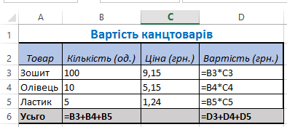
Автозаповнення та автозавершення.
Розділ 2 § 12
У клітинки діапазону D4:D5 скопіюються формули, за якими буде виконано обчислення, і в клітинках відобразяться результати.
При цьому, як бачимо на рисунку, у формулах автоматично змінилися адреси клітинок і формули набули вигляду =В4*С4 та =В5*С5.

Slide 15
Автозаповнення та автозавершення.
Розділ 2 § 12
Якщо у формулі містяться адреси клітинок, то під час копіювання у формулі відбувається автоматична зміна адрес клітинок - модифікацій формули.
Пояснимо, як саме відбулася модифікація. Копіювання проходило з клітинки D3 у клітинку D4, різниця між номерами рядків цих двох клітинок дорівнює 4—3=1. Тому у скопійованій формулі всі номери рядків у посиланнях на клітинки збільшилися на 1.
Аналогічно, дід час копіювання формули з D3 у клітинку D5 різниця між номерами рядків становила 2, тому и у скопійованій формулі номери рядків у посиланнях збільшилися на 2.

Slide 16
Автозаповнення та автозавершення.
Розділ 2 § 12
Скопіюємо тепер формулу з клітинки В6 у клітинку D6, скориставшись Буфером обміну. Як бачимо, і ця формула модифікувалася. В адресі клітинки D6 номер стовпця на 2 більший, ніж номер стовпця клітинки В6, тому всі номери стовпців у формулі, що копіюється, збільшилися саме на два номери, і формула з =ВЗ+В4+В5 автоматично змінилася на =D3+D4+D5.

Slide 17
Автозаповнення та автозавершення.
Розділ 2 § 12
Отже, під час копіювання формул відбувається їх модифікація за таким правилом: номери стовпців (рядків) в адресах клітинок змінюються на різницю номерів кінцевого і початкового стовпців (рядків).
Звертаю вашу увагу:
Імена клітинок під час копіювання не модифікуються
Під час переміщення формули не модифікуються

Slide 18
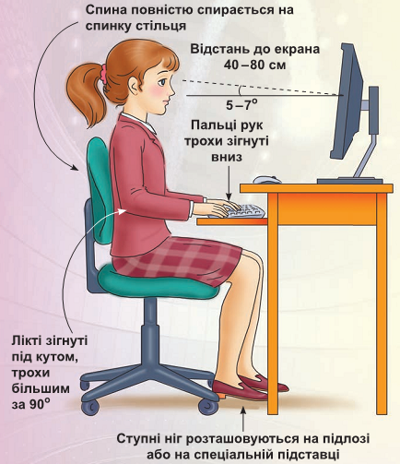
Працюємо за комп’ютером
Розділ 2 § 12

Slide 19
Дякую за увагу!
За навчальною програмою 2017 року
Урок 12

